Slide 1



Slide 2
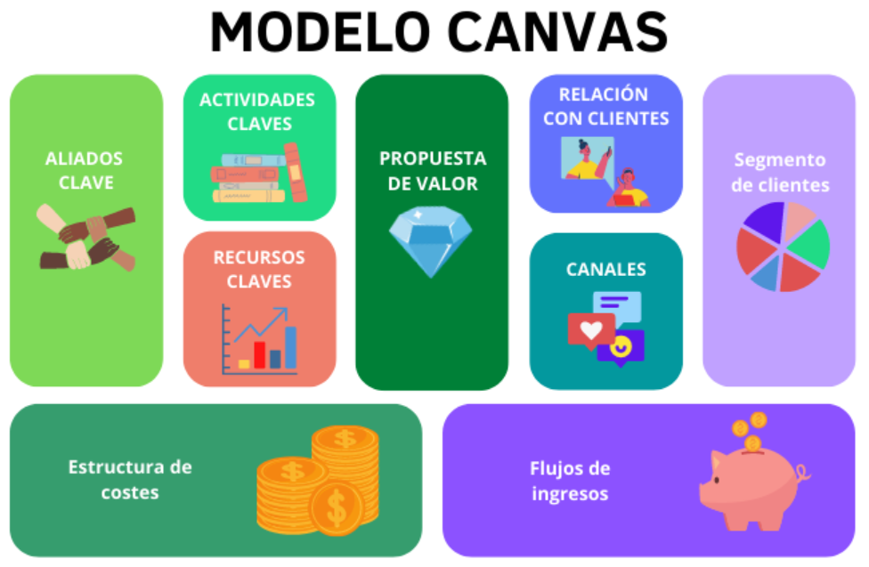

Slide 3
¿CÓMO SE CONECTA CON EL MODELO CANVAS?
FLUJO DE CAJA
Define las fechas y montos
FUENTES DE INGRESOS
FORMA DE PAGO
FECHA DE COBRO
¿Cuánto me pagan?
Precio, cantidad de ventas y monto a cobrar
¿Cómo me pagan?
Efectivo, transferencia, tarjeta, cuotas o crédito
¿Cuándo recibo el dinero?
Hoy, en 15 días, en 30 días o en una fecha acordada
ESTRUCTURA DE COSTOS
Identifica todos los gastos necesarios para operar un modelo de negocio
COSTOS FIJOS
COSTOS VARIABLES
Son los que pagas vendas o no vendas
Es lo que me cuesta fabricar o entregar un producto o servicio

Slide 4

APRENDE A ANTICIPAR, CUÁNTO DINERO ENTRA, CUÁNTO SALE Y CUANDO LO NECESITAS

Slide 5
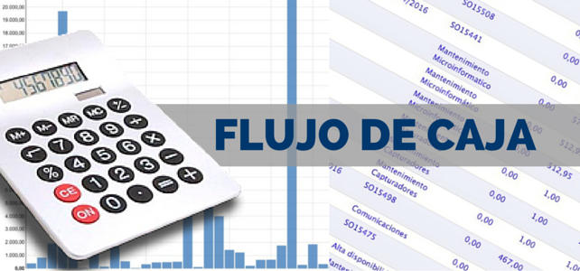
QUE APRENDERAS
1. Distinguir
2. Ordenar
3. Anticipar
Entender por qué vender y ganar no significa tener efectivo disponible
Identificar entradas, salidas, saldo inicial y saldo final
Proyectar tres meses y detectar posibles faltantes de caja
Un negocio puede ser rentable y, aun así, quedarse sin dinero para pagar sus compromisos.
El flujo de caja permite anticipar esa situación y tomar decisiones a tiempo

Slide 6

GANANCIA no es lo mismo que PLATA DISPONIBLE
El DINERO se mueve en fechas concretas
LA CONTABILIDAD y la CAJA no siempre coinciden
GANANCIA
FLUJO DE CAJA
Resultado económico de las operaciones del negocio durante un período
Entradas y salidas efectivas de dinero de caja y bancos
Una VENTA A CRÉDITO puede interpretarse como ganancia hoy, pero el dinero llega cuando el cliente paga.

Slide 7

EJEMPLO:
Vendo hoy a crédito y debo pagar mañana al contado
VENTA A CRÉDITO
PAGO AL PROVEEDOR
CAJA DISPONIBLE
Café Bayit vende productos por $500.000.
El cliente pagará en 30 días
Mañana debe pagar $300.000 por mercadería
Tiene $150.000 hoy
¿Puede usar los $500.000 de la venta para pagar los $300.000 mañana?
Pedir un anticipo
Negociar mayor plazo con proveedor
Usar factoring
Solicitar financiamiento externo
Otros
VENDER, genera oportunidades
COBRAR, genera liquidez
ADMINISTRAR BIEN LA CAJA, significa asegurarnos de tener dinero disponible cuando el negocio lo necesita

Slide 8
ANATOMÍA del Flujo de Caja
IDENTIFICAR QUE DINERO ENTRA Y QUE DINERO SALE
ENTRADAS DE EFECTIVO
SALIDAS DE EFECTIVO
• Ventas al contado
• Cobros de ventas a crédito
• Aportes de capital
• Préstamos recibidos
• Venta de activos u otros cobros
• Compras y pagos a proveedores
• Sueldos y remuneraciones
• Arriendo y servicios
• Impuestos
• Cuotas de deudas y otros pagos
IMPORTANTE:
La venta a crédito no es efectivo hasta que se cobra

Slide 9
La FÓRMULA que debes RECORDAR
El saldo final de un mes pasa a ser el saldo inicial del siguiente.
SALDO INICIAL + ENTRADAS − SALIDAS = SALDO FINAL
Saldo inicial
+ Entradas
− Salidas
= Saldo final
$300.000
$900.000
$750.000
$450.000
Un saldo negativo proyectado es una ALERTA:
Indica que debes ajustar fechas, cobros, pagos o financiamiento antes de llegar al vencimiento.

Slide 10

¿Cómo interpretar el saldo final?
EL SALDO es una señal para tomar decisiones a tiempo, no una invitación a gastar.
POSITIVO
CERO
NEGATIVO
Queda efectivo, pero puede estar comprometido con pagos próximos
No hay margen para imprevistos o pagos inmediatos
La proyección muestra un faltante que exige tomar medidas
(Financiamiento, Anticipos, Aportes)
IMPORTANTE:
EL SALDO FINAL, me dice cómo termina el periodo
LA PROYECCIÓN, me ayuda a decidir qué debo hacer antes de llegar a ese resultado

Slide 11
Ejercicio guiado: CAFÉ BAYIT
PUNTO DE PARTIDA
TAREA:
Saldo disponible al inicio de octubre: $400.000
Calcular el saldo final de octubre, noviembre y diciembre.
Concepto | Octubre | Noviembre | Diciembre
Ventas al contado | $1.200.000 | $1.400.000 | $1.800.000
Otros cobros | $0 | $0 | $0
Pago a proveedores | $500.000 | $700.000 | $800.000
Arriendo | $250.000 | $250.000 | $250.000
Servicios y otros | $100.000 | $120.000 | $150.000
Impuestos y otras obligaciones | $100.000 | $100.000 | $200.000

Slide 12
Paso 1: resolvamos OCTUBRE juntos
Saldo inicial + entradas − salidas = saldo final.
Movimiento | Monto
SALDO INICIAL | $400.000
Ventas al contado | +$1.200.000
Pago a proveedores | −$500.000
Arriendo | −$250.000
Servicios y otros | −$100.000
Impuestos y obligaciones | −$100.000
SALDO FINAL | $650.000
CÁLCULO
$400.000
+ $1.200.000
− $950.000
Saldo final: $650.000
¿con cuánto dinero comienza noviembre?

Slide 13
Paso 2: solución de los tres meses
El saldo final se arrastra como saldo inicial del mes siguiente.
Concepto | Octubre | Noviembre | Diciembre
Saldo inicial | $400.000 | $650.000 | $880.000
Entradas | $1.200.000 | $1.400.000 | $1.800.000
Salidas | -$950.000 | -$1.170.000 | -$1.400.000
Saldo final | $650.000 | $880.000 | $1.280.000

Slide 14
Paso 3: interpretar los resultados
OCTUBRE
NOVIEMBRE
DICIEMBRE
$650.000
$880.000
$1.280.000
¿QUÉ MES CIERRA MEJOR?
¿Y SI SE ATRASA UN COBRO?
¿PUEDO GASTAR TODO?
DICIEMBRE
Termina con $1.280.000 de caja proyectada.
ANALIZAR
Un cliente paga tarde, el saldo real puede ser menor al previsto.
NO
Puede haber pagos próximos, reposición o imprevistos.
MINUTO PARA ANALIZAR:
¿Qué decisión tomarías hoy para proteger la caja del Café Bayit?

Slide 15

Errores comunes:
1. MEZCLAR DINEROS
2. NO PROYECTAR MESES BAJOS
3. IGNORAR PLAZOS
Es importante separar los dineros del negocio, con los dineros personales
Preparar una proyección de tres meses, sin discriminar el nivel de las operaciones.
Incluir fechas reales de cobro, proveedores, impuestos y cuotas de deuda
No basta con saber cuánto vendí
También debo saber cuándo voy a cobrar
y cuándo tendré que pagar

Slide 16

CONOCEREMOS SU DETERMINACIÓN, COMO PARTE IMPORTANTE DE LOS EGRESOS DEL FLUJO DE CAJA

Slide 17
QUE APRENDERAS:
1. Identificar y Reconocer
2. Calcular
3. Estimar
Costos del negocio y gastos que mas impactan.
Cuánto cuesta producir o entregar un producto o servicio.
Las ventas necesarias para obtener un margen de utilidad favorable.
¿Sabes con certeza en que gastas el dinero y cuanto necesitas vender para que tu negocio sea sostenible?
CONOCER NUESTROS COSTOS, nos permite:
Tomar mejores decisiones
Fijar precios
Y determinar cuántas ventas necesitamos.

Slide 18

ESTRUCTURA DE COSTOS
Son los gastos y costos que el negocio necesita para funcionar
¿De dónde surgen estos costos?
Recursos Clave
Actividades Clave
Socios Clave
Máquina de Café, Equipos y local.
Preparar bebidas y atender clientes.
Proveedor de granos y otros insumos.
Para preparar y servir, necesito personal.
Si necesito una máquina para preparar café, debo considerar su compra, mantención o financiamiento.
Si trabajo con insumos, debo considerar cuánto cuestan y en qué condiciones debo pagarlos

Slide 20
CLASIFICACIÓN DE LOS COSTOS
FIJOS
VARIABLES
No cambian significativamente con el volumen de ventas durante un período determinado.
Aumentan o disminuyen según la cantidad producida o vendida
Arriendo
Internet
Sueldo fijo
Entre otros
Café
Leche
Vasos
Comisiones venta
CLASIFICACIÓN por su relación con el producto:
DIRECTOS: se asociar al producto o servicio, como la leche de un latte.
INDIRECTOS: corresponden al funcionamiento general del negocio, como el internet.

Slide 21

Clasificación entre FIJOS y Variables
Costo | Clasificación
Arriendo del Local | Fijo
Café en grano | Variable
Sueldo mensual del barista contratado | Fijo
Comisiones | Variable
Internet | Fijo
Vasos y Tapas | Variable
Luz eléctrica | ?

Slide 22
¿Qué costo representa mayor salida de dinero?
Costo | Monto Mensual | Clasificación | % del total
Insumos | $1.330.000 | Variable | 37,15%
Sueldos | $1.000.000 | Fijo | 27,93%
Arriendo | $800.000 | Fijo | 22,35%
Servicios | $250.000 | Fijo | 6,98%
Cuota de préstamo | $200.000 | Salida de Caja | 5,59%
Total | $3.580.000 |  | 100%
Los tres costos mayores:
son insumos, sueldos y arriendo
En conjunto representan aproximadamente el 87,43% del total.

Slide 23
Calculemos el costo
De un Café BAYIT
Concepto | Costo
Café en grano | $400
Leche | $450
Vaso y tapa | $200
Azúcar y otros | $50
Costo Variable Total | $1.100
Precio de Venta: $3.500
Margen de contribución por latte
$3.500 - $1.100 = $2.400
Margen de contribución porcentual
$2.400 : $3.500 = 68,57%
IMPORTANTE:
Solo utiliza Costos Variable

Slide 24
¿Cuántas ventas necesito para no perder?
Punto de equilibrio en unidades
Costos fijos ÷ margen por venta
DE ACUERDO A LAS CIFRAS DEL EJEMPLO ANTERIOR:
RESULTADO:
855 lattes al mes
Es la cantidad mínima estimada para cubrir esos costos fijos operativos
Sumatoria de costos fijos: $2.050.000 al mes.
Margen por latte: $2.400
Cálculo: $2.050.000 ÷ $2.400 = 854,17

Slide 25
HERRAMIENTAS APRENDIDAS:
Flujo de caja
Estructura de costos
Explica cuánto cuesta operar y qué gastos consumen los recursos
¿CUANDO?
¿CUANTO Y POR QUÉ?
Muestra cuándo entra y cuándo sale el dinero
MI PLAN DE ACCIÓN:
Revisar mi flujo de caja de los próximos tres meses.
Identificar mis tres costos más pesados.
Calcular el costo de mi producto o servicio principal.
Estimar cuántas ventas necesito para cubrir mis costos.

Slide 26

EXPOSITORES:
Rossmary Suarez
Poul Quilodrán
JOSUE 1:8
Nunca se apartará de tu boca este libro de la ley, sino que de día y de noche meditarás en él, para que guardes y hagas conforme a todo lo que en él esta escrito; porque entonces harás prosperar tu camino, y todo te saldrá bien.

